Slide 1
O conceito de substância
Átomos, moléculas, substâncias simples e compostas, e propriedades específicas da substâncias.

Slide 2
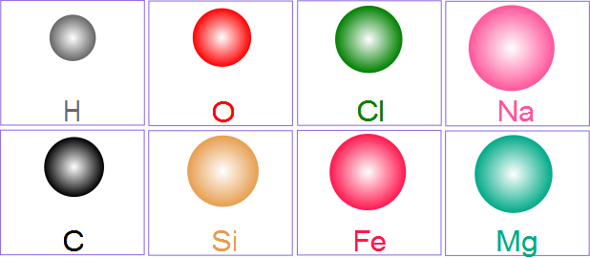
O primeiro modelo atômico
Modelo de Dalton (1808) – Modelo que idealiza o átomo como uma esfera maciça e indivisível.
Átomos de um mesmo elemento químico são idênticos na forma, no tamanho, na massa e nas demais propriedades.
Átomos de elementos diferentes combinam –se para formar um novo átomo composto (hoje chamado de molécula).
Exemplos de representações de átomos de Dalton para diferentes elementos químicos.

Slide 3
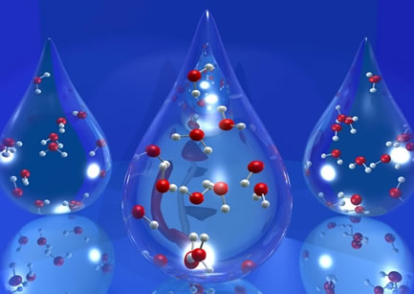
Substâncias Puras
Conjunto de partículas (átomos, moléculas, compostos iônicos ou metais) com composição fixa e propriedades bem definidas e constantes, tais como;
Temperatura de Fusão
Temperatura de Ebulição
Densidade (d)
São representadas por suas fórmulas químicas.
Exemplos: água (H₂O) ; gás oxigênio (O₂); gás carbônico (CO2)

Slide 4
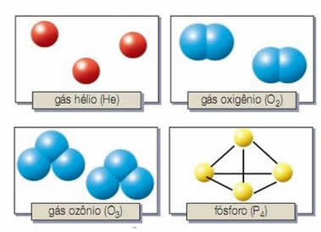
Substância Pura Simples
São substâncias que possuem em sua constituição apenas um elemento químico.
Quando duas substâncias são formadas pelo mesmo elemento químico, variando em quantidade de átomos e na organização do arranjo dos átomos na molécula, essas substâncias são chamadas de alótropos.

Slide 5
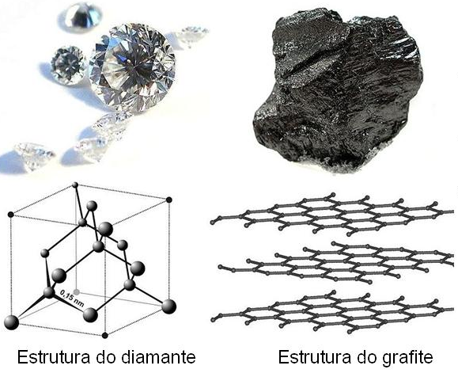
Alotropia – Exemplo de alótropos de Carbono (C)

Slide 6
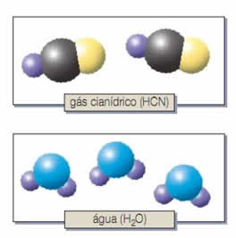
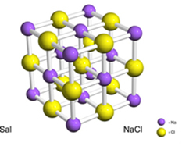
Substância Pura Composta
São substâncias que possuem em sua constituição dois ou mais elementos químicos diferentes.

Slide 7
Montando nossas próprias moléculas
Build a Molecule – phet simulations
https://phet.colorado.edu/en/simulation/legacy/build-a-molecule

Slide 8
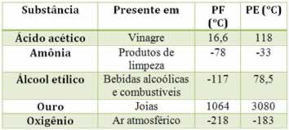
Propriedades específicas das substâncias
Temperatura de Fusão (TF) – Temperatura específica da mudança de estado físico – sólido para o líquido – para uma substância
Temperatura de Ebulição (TE) – Temperatura específica da mudança de estado físico – líquido para o gasoso – para uma substância
Também conhecidas como ponto de fusão (PF) e ponto de ebulição (PE)

Slide 9
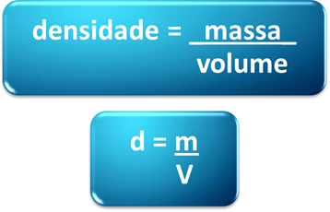
Propriedades específicas das substâncias
Densidade ou massa específica (d)
Tem-se:
m = massa da substância
V = volume da substância
As unidades mais comuns para Densidade são:
d = g/ ml (usual) ; d = Kg/m³ (SI)
Obs. SI é sigla para sistema internacional de unidades

Slide 10
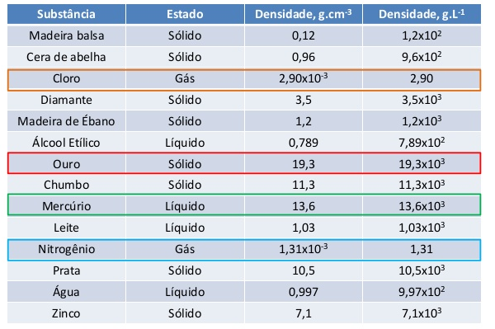
Propriedades específicas das substâncias
Tabela de densidade de substâncias e materiais a 25°C e 1 atm

Slide 11
Fenômenos Físicos e Fenômenos Químicos

Slide 12
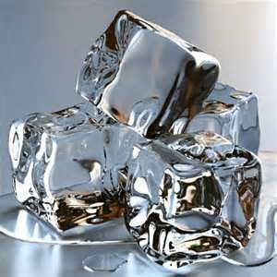
Fenômenos Físicos
Transformações da matéria onde não há reação química. Não há alteração na composição química.
Exemplos:
Mudança de estado físico
Misturas de substâncias
Mudança de forma (ou volume)
Atração magnética

Slide 13
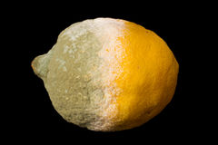
Fenômenos Químicos
Transformações da matéria ocorrendo reação química. Há a formação de novas substâncias.
Exemplos:
Decomposição de alimentos (oxidação dos alimentos)
Combustão ( queima)
Fermentação
Oxidação de Metais (formação de ferrugem)

Slide 14
Exercícios Capitulo 1 – 1 ao 37
Bons estudos

